Slide 1
Электричество.
Электрический ток.
Основы электротехники.
6-е занятие по курсу «Подводная робототехника»

Slide 2
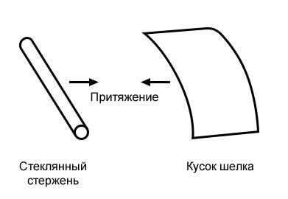
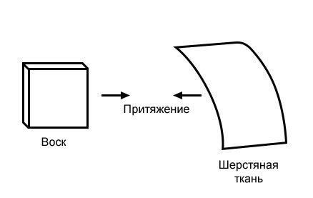
Статическое электричество

Slide 3
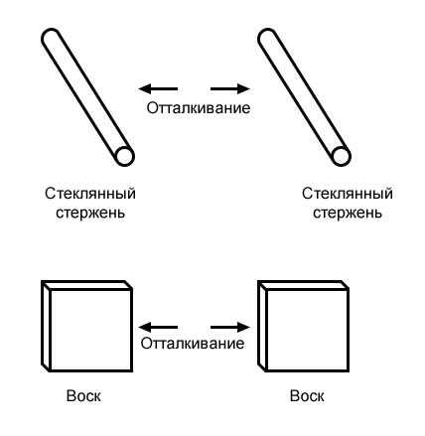
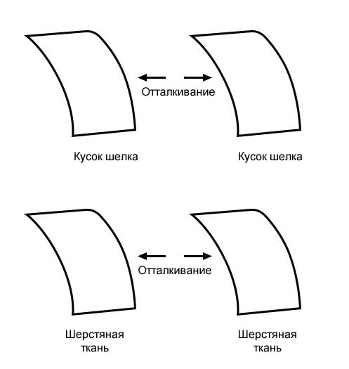
Статическое электричество

Slide 4
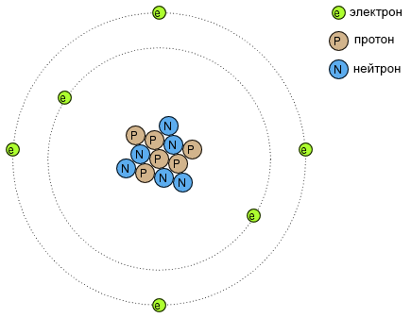
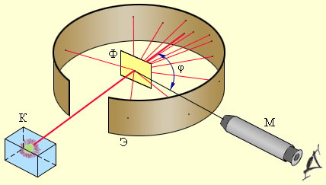
Статическое электричество

Slide 5
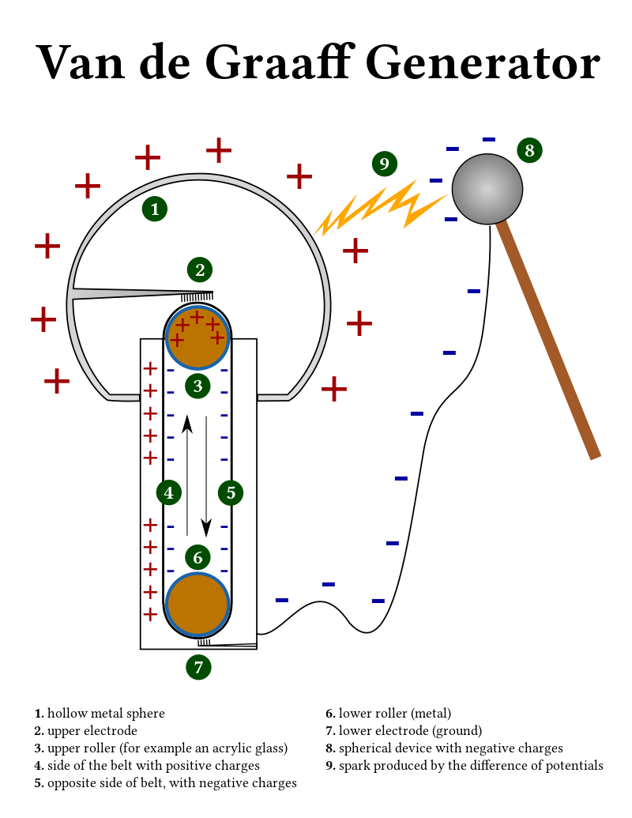

Slide 6
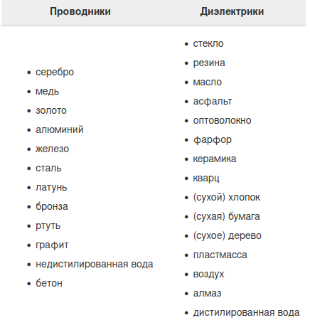
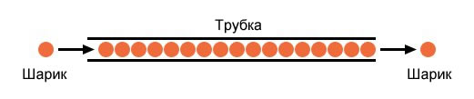
Проводники и диэлектрики

Slide 7
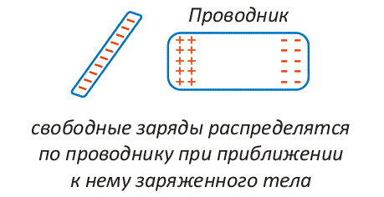
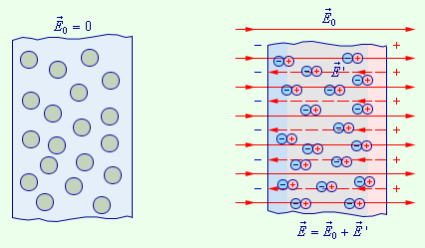
Электростатическая индукция
В проводнике:
В диэлектрике:

Slide 8
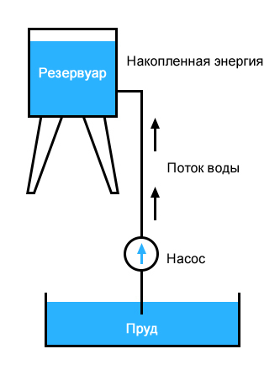
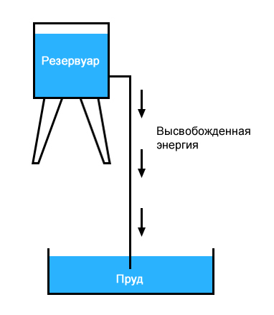
Напряжение и ток

Slide 9
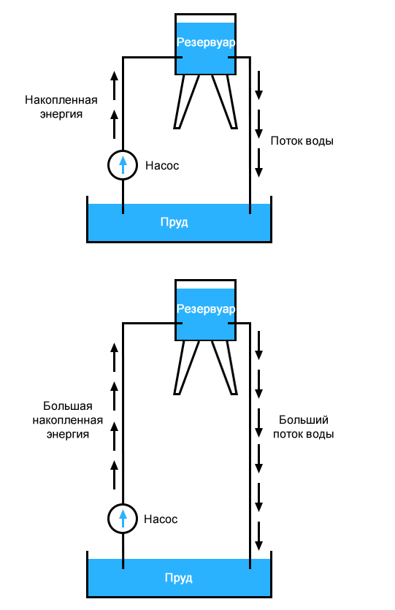
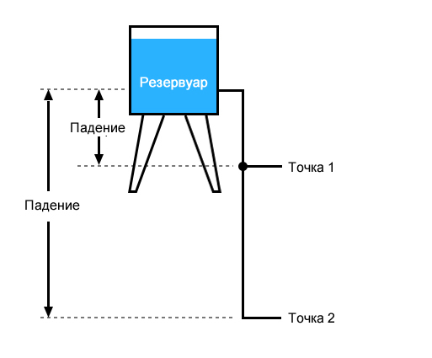
Напряжение и ток

Slide 10
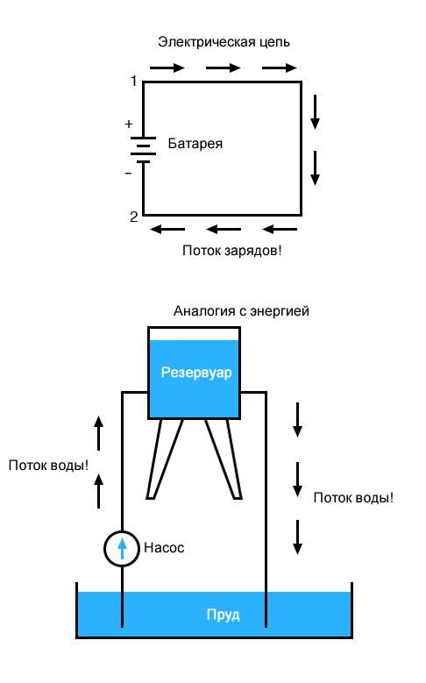
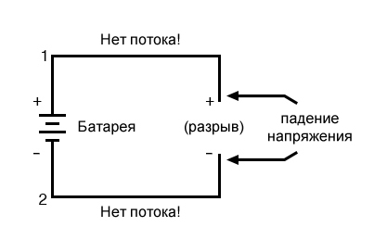
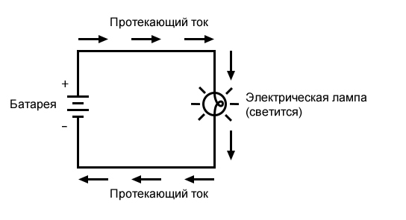
Напряжение и ток

Slide 11
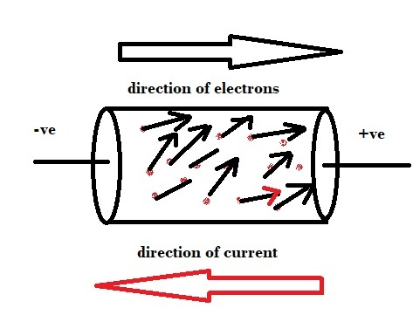
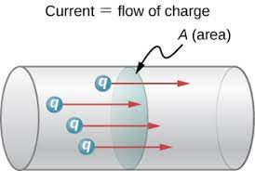
Напряжение и ток

Slide 12
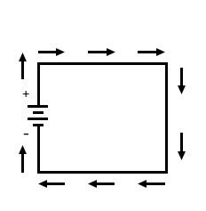
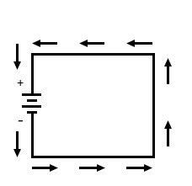
Условный поток

Slide 13


Полярность элементов цепи
Элементы цепи
Полярные
Неполярные
Диод
Работа диода в цепи

Slide 14
Вопросы
Зачем Резерфорд проводил свой знаменитый опыт?
Чем отличаются проводники от диэлектриков?
Перечислите известные вам элементы электрической цепи
Объясните напряжение по аналогии с водой
Как электричество передается от станции с потребителям?

